Slide 1

电池用锂金属亚稳态晶界原子尺度结构与力学响应的分析
本项目采用原子模拟方法，深入探究锂金属负极中亚稳态晶界的微观结构特征与力学行为机制，为优化锂电池电极材料性能、提升电池安全性与循环寿命提供关键的理论支撑。
项目核心成员：向星宇 张渊博

Slide 2

目录
01
项目简介
02
研究内容
从项目背景出发，阐述研究动机与核心目标，明确本课题在行业与学术领域的定位和价值。
聚焦关键科学问题，拆解核心研究任务，深入分析技术细节与实施路径，构建完整的研究体系。
03
项目创新点
04
研究路线与进度安排
突破传统技术瓶颈，展现理论与方法的双重创新，探索具有前瞻性的解决方案与应用场景。
规划清晰的阶段式研究路线，制定科学严谨的时间节点，确保项目按计划稳步推进与交付。
Notes:
本次汇报将分为四个部分。首先，我们将介绍项目的背景、动机和目标。其次，详细阐述我们的核心研究内容。接着，我们会展示本项目的创新之处。最后，将介绍我们的研究路线和详细的进度安排。

Slide 3
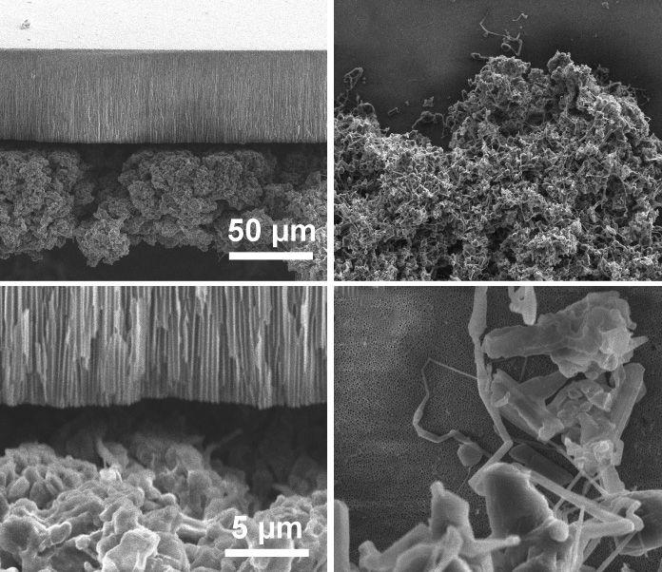
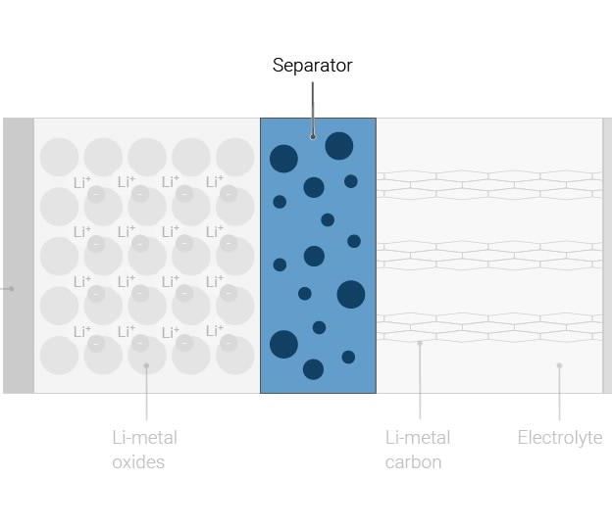
项目简介 · 背景与动机
在全球锂电轻量化、固态锂金属电池产业化高速发展的行业背景下，金属锂负极的电化学沉积过程因热力学非平衡特性，成为制约电池性能突破的核心瓶颈。该过程极易引发原子排布的无序化，进而形成大量结构不稳定的特殊界面。
关键内因：亚稳态晶界的形成机制
这类原子排布趋近无序的“亚稳态晶界”，是诱发锂枝晶萌生、导致负极力学失效、加速电池循环衰减的根本原因。深入解析其演化规律，是实现锂金属电池安全长效运行的必要前提。
微观视角：锂枝晶 SEM 图
结构示意：锂金属负极
Notes:
首先来看项目背景。随着锂电池技术向高能量密度发展，锂金属负极成为研究热点。然而，在充放电过程中，锂的沉积是一个非平衡过程，这会导致形成大量原子排布趋于无序的亚稳态晶界。这些晶界是导致锂枝晶生长、电池性能下降甚至安全问题的根源。因此，深入理解这些亚稳态晶界的行为至关重要。

Slide 4
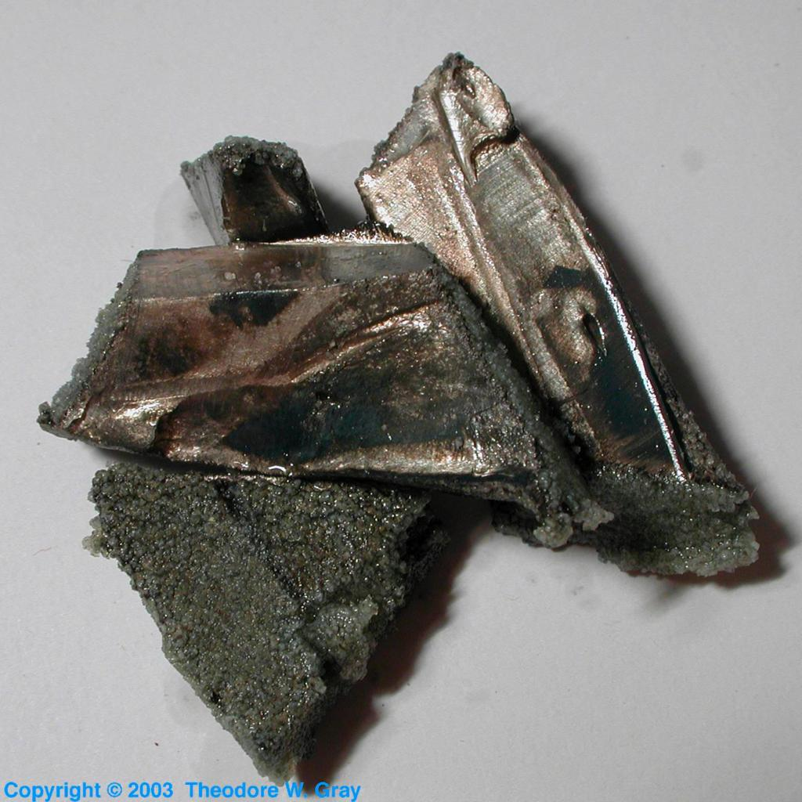
项目简介 · 目前研究现状
01. 微观观测技术受限，捕捉困难
受锂金属化学高活性、易氧化及微观尺度特性制约，现有实验手段难以突破时空分辨率限制，无法精准捕捉亚稳态晶界原子构型，成为解析其结构演变机制的关键瓶颈。
02. 量化标准体系空白，研发受阻
学界至今缺少统一的量化标准来定义与评估晶界亚稳程度，导致研究数据缺乏可比性，严重制约了高稳定性锂负极材料的定向设计与迭代研发进程。
锂金属作为负极材料，具有极高的理论容量，但因其化学性质活泼，在微观观测与量化标准制定上存在极大挑战。
Notes:
目前的研究现状存在两大挑战。第一，由于锂金属本身非常活泼，且亚稳态结构在微观尺度上难以捕捉，实验上很难直接观察到这些晶界的原子级结构。第二，学术界还没有一个公认的标准来量化“亚稳态”的程度，这使得我们无法系统性地研究其对性能的影响，从而阻碍了新材料的开发。

Slide 5
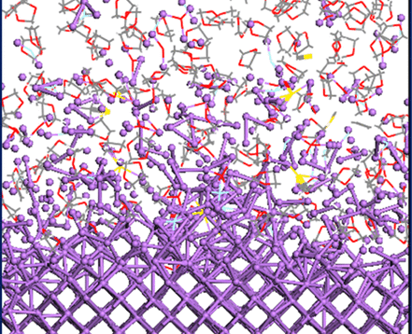
项目简介 · 项目目标
原子模拟，解析微观结构
采用高精度的原子尺度模拟技术，深入解析锂金属亚稳晶界的原子排布、位错运动及界面演变规律，从微观视角揭示材料结构的本质特征。
结构-性能，建立力学关联
系统分析亚稳晶界的结构特征与其力学响应（如强度、韧性、蠕变等）之间的内在联系，构建可量化的结构-性能关联模型，填补理论研究空白。
理论赋能，驱动技术迭代
为锂金属电池负极材料的设计与优化提供坚实的理论依据，助力开发更稳定、更安全、更高能量密度的下一代电池技术，推动新能源产业发展。
图示：锂金属负极材料在原子尺度下的微观结构模拟，直观呈现了亚稳晶界的复杂原子排布与界面特征。
Notes:
针对以上挑战，我们的项目目标非常明确：利用原子模拟的方法，从理论上建立亚稳态晶界的结构特征与它的力学性能之间的联系，为设计更稳定、更安全的锂金属负极提供理论指导。

Slide 6
研究内容
01. 亚稳程度定义
02. 微观变形机制
03. 映射关系构建
基于SOAP方法提取无序度量化指标，结合晶界能量谱验证指标有效性，进而构建并定义能够表征晶界结构状态的亚稳程度M表达式，为后续研究提供量化基础。
对不同M值的晶界施加剪切载荷，记录应力-应变曲线及临界剪切强度；追踪SOAP特征的实时演化规律，识别微观变形机制，建立M值区间与晶界变形模式的对应关系。
汇总多组模拟数据集，绘制M-τc散点图，通过数学拟合建立亚稳程度与临界剪切强度的定量映射关系，实现从晶界结构特征到力学性能的精准预测模型构建。
核心逻辑：通过“量化定义→机制解析→模型构建”的闭环路径，揭示晶界亚稳程度对材料力学性能的内在调控规律。
Notes:
为了实现目标，我们规划了三个核心研究内容。首先，我们将尝试定义一个可以量化晶界“亚稳程度”的指标M。其次，我们将通过模拟，研究不同亚稳程度的晶界在受力时是如何变形的。最后，我们将建立一个数学模型，将亚稳程度M与材料的临界剪切强度联系起来，实现从结构到性能的预测。

Slide 7
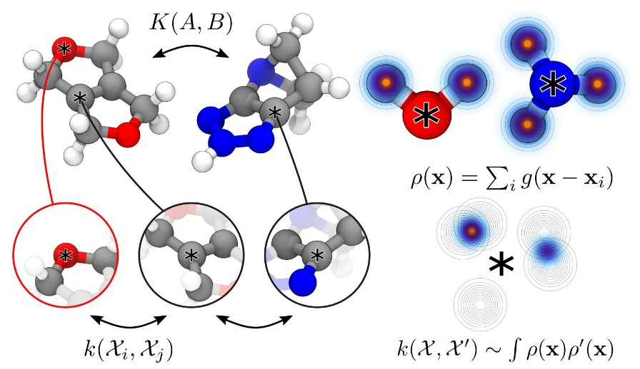
项目创新点：引入SOAP描述符系统
核心思想：从定性到定量的跨越
摒弃传统的定性观察，通过数学映射，将“原子局部结构是否规则”这一物理直觉，转化为可计算、可比较的高维向量空间问题。
编码原理
将原子邻居密度编码为高维向量 pᵢ，实现微观环境的数字化表达。
多维信息
向量包含径向分布、角向关联及多体相互作用，信息无遗漏。
相似度量化
通过向量距离精确衡量原子环境的相似性，数值化定义结构秩序。
图示：SOAP描述符将原子周围的局部密度场映射为高维向量，通过核函数度量原子环境的相似度，从而将抽象的“结构有序性”转化为精确的数学语言。
有序环境 (如完美FCC)
原子排列规整，SOAP向量高度收敛，与理想参考向量的偏差极小。
无序环境 (如晶界/非晶)
原子排布混乱，SOAP向量离散分布，显著偏离理想晶格的参考向量。
Notes:
本项目的核心创新在于引入了SOAP描述符。简单来说，SOAP是一种强大的工具，它能将每个原子周围的复杂三维环境，转换成一个数学上的高维向量。这样，我们就可以通过计算这些向量之间的差异，来精确地量化原子排列的有序或无序程度，从而为定义“亚稳程度”提供了坚实的数学基础。

Slide 8
研究路线与项目进度安排
阶段一：理论与模型构建
阶段二：模拟与数据表征
阶段三：分析与成果输出
2026.06 - 2026.10
2026.10 - 2027.02
2027.02 - 2027.06
完成领域前沿文献调研，系统学习SOAP理论框架，搭建高精度的晶界原子模型，为后续模拟奠定坚实理论基础。
开展亚稳态晶界生成模拟，实施多工况力学加载实验，提取关键SOAP特征参数，完成核心数据的采集与初步整理。
对数据进行拟合与规律挖掘，深入分析微观机制，完成研究论文的撰写、修改与期刊投稿，形成完整成果体系。
项目整体周期为12个月，各阶段环环相扣，确保从理论探索到成果落地的科学严谨性与高效推进。
Notes:
我们的研究路线将分为三个主要阶段。第一阶段是理论准备和模型构建，预计在今年10月完成。第二阶段是核心的模拟执行和数据表征工作，将持续到明年2月。最后，在第三阶段，我们将对数据进行深入分析，并完成论文的撰写和成果输出。整个项目周期为一年。

Slide 9
人员分工
01. 文献调研与理论准备
时间：2026年6月~2026年7月
分工：向星宇、张渊博共同完成，梳理领域前沿成果，确立研究框架。
04. 亚稳程度定量定义与验证
时间：2026年10月~2026年11月
分工：向星宇完成能量稳定性验证；张渊博负责指标量化；共同定义亚稳程度M值参数。
07. 亚稳程度M与强度τc映射
时间：2027年2月~2027年3月
分工：向星宇构建映射关系模型；张渊博开展统计验证；共同撰写阶段性研究报告。
02. SOAP描述符与晶界模型构建
时间：2026年7月~2026年9月
分工：两人协作搭建晶界原子模型，完成SOAP描述符的代码实现与参数调试。
05. 力学加载模拟实验
时间：2026年11月~2027年1月
分工：向星宇执行分子动力学模拟；张渊博处理模拟数据；共同分析晶界变形的微观机制。
08. 论文撰写与中期检查
时间：2027年3月~2027年4月
分工：向星宇执笔论文主体内容；张渊博负责图表绘制与数据整理；共同修改完善初稿。
03. 亚稳态晶界生成与表征
时间：2026年9月~2026年10月
分工：向星宇负责晶界制备与结构优化；张渊博负责提取SOAP特征并完成初步结构表征。
06. 变形机制分类与微观分析
时间：2027年1月~2027年2月
分工：向星宇对不同晶界变形机制进行归类；张渊博负责微观结构演变的可视化呈现。
09. 论文投稿与结题答辩
时间：2027年4月~2027年6月
分工：向星宇负责期刊投稿与答辩汇报；张渊博整理结题材料；两人共同完成最终答辩。
Notes:
这是我们详细的人员分工和时间规划表。从文献调研到最终的论文答辩，我们对每个阶段的任务都进行了明确的划分，并指定了负责人。向星宇同学将主要负责模拟执行和模型构建，张渊博同学则侧重于数据处理和可视化分析。我们将紧密合作，确保项目按时高质量完成。

Slide 10

请各位老师批评指正
Notes:
我的汇报到此结束，感谢各位老师的聆听。我们深知研究中还有许多需要完善的地方，恳请各位老师提出宝贵的意见和建议。谢谢大家！

